Slide 1
MOVIMENTO ESTUDANTIL NA ESALQ

Slide 2
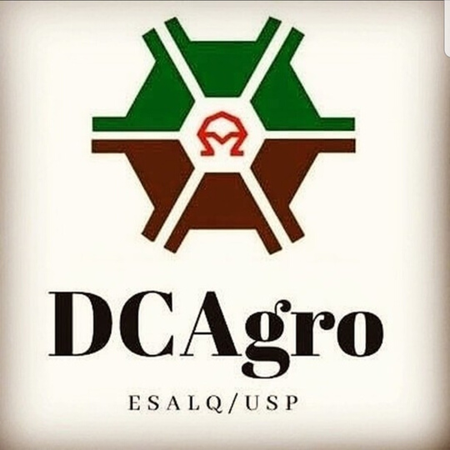
ORGANIZADO POR?
O QUE VAMOS DISCUTIR?
Conceituação: Movimento Estudantil
Conquistas do M.E ESALQ
Hierarquias do M.E ESALQ
O Dcagro
dcagro@usp.br
APRESENTAÇÃO DE HOJE
@dcagro.esalq
DCAgro - Diretoria de Curso de Agronomia

Slide 3
O QUE É MOVIMENTO ESTUDANTIL?
DEFINA EM UMA PALAVRA E DIGITALIZE NO SITE:
WWW.WOOCLAP.COM/ZMQUBX

Slide 4
O PROCESSO DO MOVIMENTO ESTUDANTIL ESALQUEANO:
Out DE 1901
1904
23 de maio 1909
ESALQUEANOS REALIZAVAM SUA PRIMEIRA GREVE, REIVINDICANDO MELHORES INFRAESTUTURAS PARA A ESCOLA E A CONSTRUÇÃO DE MORADIAS ESTUDANTIS
REALIZAÇÃO DE PROTESTOS POR PARTE DOS ESTUDANTES, PARA ALTERAÇÃO DO REGIME DE HORAS DOS EXERCÍCIOS PRÁTICOS.
FUNDAÇÃO OFICIAL DO CENTRO ACADÊMICO "LUIS DE QUEIROZ"

Slide 5
O PROCESSO DO MOVIMENTO ESTUDANTIL ESALQUEANO:
Em decorrência a 1° Guerra (1914-1918), a entidade esteve com suas atividades reduzidas, retornando a normalidade em 1922
Em torno de 1930
Participação na revolta constitucionalista de 32, pós golpe do Getúlio- ferida para os interesses da oligarquia de SP.
1938
Organização da revista científica "O Solo", que divulgava os novos avanços agronômicos desenvolvidos na escola
Ano de criação da revista "O Arado", que tratava-se de um impresso jornalístico com propósito informativo da vida cotidiana da ESALQ e do CALQ

Slide 6
O PROCESSO DO MOVIMENTO ESTUDANTIL ESALQUEANO:
Em decorrência a 2° Guerra (1939 - 1945), a entidade esteve com suas atividades voltadas para o contexto: "Campanha da Asa - escola de aviação"
Em torno de 1949/50
23 de maio de 1963
3º de abril de 1964
Interferência Militar, o C.A foi dirigido por um capitão convidado
Conquista da sede do CALQ, por meio de processo jurídico de usucapião: banco agronômico, biblioteca, teatro, médicos, campanhas de reflorestamento.
o CALQ foi um dos únicos centros acadêmicos do Brasil que apoiaram oficialmente o golpe militar

Slide 7
Evolução Histórica do DCAGRO:
DCAGRO TORNA-SE MAIS ATIVO
ENCONTRO REGIONAL DOS ESTUDANTES DE AGRONOMIA
ORIGEM DO DCAGRO
DÉCADA 80/90
A PARTIR DE 2005
2006
Cursos se uniram para reinvindicar suas demandas e CALQ assume um novo papel
Traz a importância de manter ativo o movimento estudantil; o C.A, dentre os alunos de agronomia
Ativo nos movimentos e pautas nacionais/estaduais (CONEA, FEAB, Encontro Regional) e não apenas locais.

Slide 8
Evolução Histórica do DCAGRO:
2009
ATÉ 2010
2013 A 2016
Organizaram o 52º Congresso Nacional dos Estudantes de Agronomia (CONEA) na ESALQ!
Participação na disciplina de Introdução de Engenharia Agronômica e realização de debates pensando na formação acadêmica-profissional dos estudantes
Participação nas aulas de Vida Universitária, ida ao 59º CONEA, sediado em Fortaleza/CE. Presentes na CoC, RD; reformulação de grade

Slide 9
DCE Livre da USP
ESTRUTURA DO M.E. NA ESALQ
CALQ
DCAgro
CA's dos cursos

Slide 10
Comissão de Graduação (CG)
RD's de depto colegiados
ORGANIZAÇÃO ESALQ
Comissão de Coordenação do Curso (CoC)
RD's de curso

Slide 11
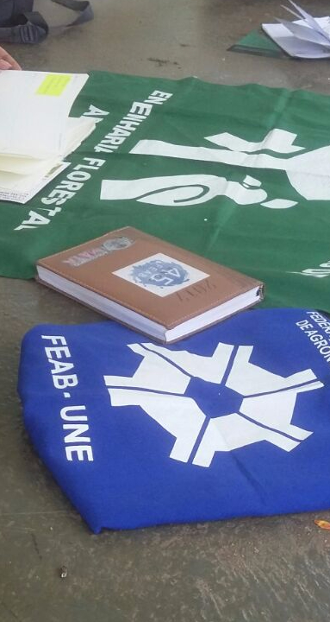
QUAIS SÃO AS ATIVIDADES DO DCAGRO HOJE?
OLHANDO PARA O PRESENTE
Reuniões semanais, relatórios, discussões e mais.

Slide 12
REUNIÕES SEMANAIS
LUTA NACIONAL
Fazemos reuniões semanais para discutir diversas pautas: projetos, demandas estudantis,situação de nossa universidade e melhorias que podemos buscar.
As nossas demandas não são isoladas, ou pontuais. Para isso existem as executivas de curso; DCE’s etc, para unificar nossas lutas e compreendê-las e organizá-las em escala nacional e até mesmo internacional.
RELATÓRIOS
DIALÓGO COM A COC: RD´ S
Desenvolvemos alguns questionários para coletar as opiniões dos estudantes para podermos agir de acordo com a opinião do coletivo.
Temos conosco os RD’s da engenharia agronômica para representar os estudantes na CoC.Eles se mantém informados e a par da vida dos estudantes por meio do CA.

Slide 13
EM QUE ACREDITAMOS
O homem é por natureza um animal político.
ARISTÓTELES

Slide 14
Por que se organizar?
"A coletividade nos leva às respostas corretas"

Slide 15
REUNIÕES DCAGRO:
SEXTA FEIRA, 13H ÀS 14H30
dcagro@usp.br
@dcagro.esalq
DCAgro - Diretoria de Curso de Agronomia
VAMOS COLABORAR?

